Slide 1
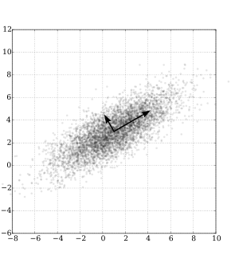
Principle Component Analysis
and its variations
2020.09.25

Slide 2
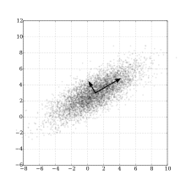
What is PCA?
主成分分析 (Principle Component Analysis, PCA)
主成分分析是很常用的一種探索式資料分析(exploratory analysis)工具，
這個數學工具協助我們計算資料本身的變異，找出資料本身變化的主要特徵，也就是主成分（principle component, PC），
讓我們可以很快的檢視資料裡相對較為特殊的狀態（pattern），並且達到減少資料維度的效果。

Slide 3
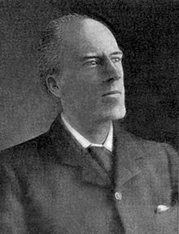
PCA is more than 100 years old
主成分分析是 1901 由 Karl Pearson 所提出，用於分析數據及建立數理模型。
其方法主要是通過對共變異數矩陣進行特徵分解（eigen decomposition），以得出數據的主成分（即特徵向量）與它們的權值（即特徵值）。
PCA 是多變量統計方法中最基本的一種。
其結果可以理解為：
哪個方向上的數據值對變異數的影響最大？
數據裡的變異，最主要的特徵型態是什麼？
線性空間轉換，新的基底相互之間是正交的
過濾變異小的資訊，也可看做一種「濾波」

Slide 4

Mathematics of PCA
我們總共有 N 筆觀測資料
我們的每個觀測包含了 M 個變量，所以每個觀測可以表示為：
如此，
我們希望找到一組 ，滿足以下條件：
Y 依照可以解釋 X 變異量的大小排序，如此，我們可以用少數 K 個 Y，來代表大部分 X 的變化。
在數學上，我們可以證明 X 的共變數矩陣的 eigen vectors 滿足以上的條件。
And we will stop right here.

Slide 5
In the Past 100 years
From eigen decomposition to Singular Value Decomposition (SVD)
To overcome unsolvable data matrix
Overcome the computational complexity
Covariance matrix computation: O(m²n)
eigen-value decomposition is O(m³)
Randomized PCA
The m is too big (e.g., high-resolution image), and hence the SVD / eigen-decomposition cannot fit into the memory
Incremental PCA (online PCA)
The n is too big or distributed across different serves, or there will be new data keep streaming in.

Slide 6
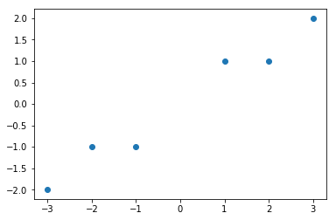
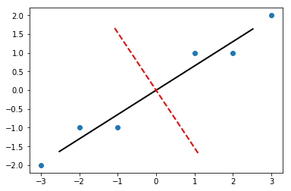
PCA on Toy Data
import numpy as np
import pandas as pd
import matplotlib.pyplot as plt
from sklearn.decomposition import PCA
X = np.array([[-1, -1], [-2, -1], [-3, -2], [1, 1], [2, 1], [3, 2]])
plt.scatter(X[:,0], X[:,1])
# Initialize a PCA objetc with 2 PCs
pca = PCA(n_components=2)
pca.fit(X)
# Another way to do scatter plot
plt.plot(X[:,0], X[:,1],'o')
# Add PC1 as blue solid line and PC2 as red dashed line
plt.plot(pca.components_[0][0]*np.array([3,-3]),pca.components_[0][1]*np.array([3,-3]),'k-', lw=2)
plt.plot(pca.components_[1][0]*np.array([2,-2]),pca.components_[1][1]*np.array([2,-2]),'r--', lw=2)

Slide 7
More Examples
Let’s see the code and results on jupyter notebook.

Slide 8
Common Questions
What is the dimension of your data, m?
PCA treat each observation as one 1-d array.
For example, your data contains n images of 1920x1080 pixels, then your data dimension m is 2,073,600. Not 2.
How many PCs should I use? (i.e., how to determine k)
Looking for kink in the curve of explained variance.
Using a threshold of accumulated explained-variance.
Just pick a number you like.
How to interpret the PCs?
Ask a domain expert.

Slide 9
Summary

